Slide 1


مــبـــنــى الـــروضــــــة

Slide 2
سوف نتحدث عن :
    1/موقع الروضـة .
    2/حجم الروضـة .
    3/مرافق الروضـة.

Slide 3
مع التطورات التي طرأت على برنامج الروضة بحيث أصبح يعتمد على مصادر تعلم متعددة ويتميز بمرونة كبيرة .
كان لابد أن يتغير :
شكل المبنى .
وتصميماته الداخلية .
ومرافقة .
وإمكاناته .

Slide 4
أولاً / موقع الروضة :

Slide 5
تكاد تجمع جميع الدراسات التي أجريت حول الموقع المناسب لإقامة مبنى الروضة على ضرورة وجود الروضة في مكان قريب من سكن الأطفال .
-بريطانيا / ألا تبعد الروضة عن سكن الطفل أكثر من ربع ميل .
-الولايات الأمريكية / يمنع القانون دور الحضانة من قبول أطفال
من أماكن بعيدة .

Slide 6
*وقد قام المركز القومي للاستشارات الهندسية و المعمارية في بغداد بدراسة حول المبانى المدرسية :
و اقترحت هذه الدراسة أن ( تكون البناية في مكان هادئ وعلى أرض مخرة قريبة من المجمعات السكنية بعيدة عن الطريق المزدحمة و المعامل والأسواق التجارية ومجاري المياه ) .

Slide 7
*بعض المعاير التي يتم على أساسها اختيار موقع الروضة في عدد من الدول :
-الأمريكي : بأن يكون موقع المبنى المدرسي قريب من سكن التلاميذ وبعيدا عن الأسواق العامة و المصانع على اختلاف أنواعها وتصلا بالطريق العام لتيسير وصول سيارات الإسعاف والإطفاء إليه .
-الفرنسي : للأبنية المدرسية بأن تكون مواقع الأبنية المدرسية واسعة وخالية من جميع العوائق وبعيدة عن تقاطع الطرق والثكنات العسكرية والمقابر ويسهل الوصول إليها .

Slide 8
-الألماني : للأبنية المدرسية أن موقع المدرسة ينبغي أن يكون بعيدا عن الشوارع المزدحمة وأن تصله سيارات الإطفاء و الكهرباء والإسعاف .
-المصري : بأن تكون موقع المدارس الابتدائية في مركز الدائرة التي تخدمها أو القريبة منها بقدر الإمكان حتى ولو ظهرت الحاجة إلى نزع ملكية بعض العقارات القديمة , وأن تكون بعيدة عن الأسواق و المصانع و الطرق .
-الأتجاه السائد : في اختيار موقع مبنى الروضة أن يكون وسط البيوت حتى يشعر الأطفال بألفة المكان .

Slide 9
*أما إذا تعذر الحصول على قطعة أرض تتوفر فيها هذه المواصفات :
فإنه ينصح بأن يتم اختيار بيت من طابق واحد في وسط المنطقة التي ستخدمها الروضة وإجراء التعديلات الازمة على المبنى بشرط أن تتوفر مساحة كافية من الأرض تكفي لتحويلة إلى ساحات لعب وحدائق مكشوفة .

Slide 10
ثانياً / حـجـم الــروضـــة :

Slide 11
1- يفضل ان يكون حجم الروضة صغير مقارنة
بالمدرسة الابتدائية.
2- يفضل أن تكون أقرب للبيت من المدرسة النظامية.
3- الشكل العام للروضة من الأفضل أن يكون أشبه
بالبيت وأثاثه وألوانه.

Slide 12
4- تعد الروضة كبيرة الحجم إذا احتوت (120) طفلا
فأكثر.
5- الطفل يشعر بالأمان كلما كان حجم المبنى صغير
وعدد الاطفال محدود خصوصا اذا كان يلتحق
بالروضة اول مره.

Slide 13
6- حددت مساحة لكل طفل في غرفة الفصل ما بين
(2،3م2-2،7م2)، وضعف هذه المساحة على
الأقل في ساحة الألعاب.
7- المساحات الكافية تعطي الطفل الحرية داخل غرف
النشاط وفي الممرات وخارج الفصول وفي
الحديقة والفناء لأن الحرية أمر حيوي وأساسي.

Slide 14
ثالثاً / مرافـق الروضـة :

Slide 15
3-مرافق الروضـة :
المرافــق التعـليـميــة :المرافق التعليمية للروضة من الفصول (يفضل تسميتها بغرفه النشاط) ؛ وساحات اللعب ؛والحادئق؛ والقاعات المتعددة الأنشطة والأغراض مثل الأنشطة الفنيه
(المرسم )؛ وصالة الألعاب الرياضية ؛ وقاعة العروض الضوئية أو قاعة الألعاب التربوية ؛ والمكتبة ؛والمطعم ؛ والمسرح.

Slide 16
-بنسبه لغرفة النشاط فيفضل أن تكون مستطيلة الشكل حتى يتسنى تقسيمها إلى اركان ومراكز اهتمام مع توفير مساحة كافية للممرات داخل الغرفة تتيح للأطفال حرية الحركة . ومن الأمور التي يجب مراعاتها في غرفة النشاط الإضاءة ؛ والتهوية ؛ ودرجه الحرارة .

Slide 17
-أما بنسبه للمرافق الصحية فإنها تخصص لكل مجموعة فصول بحيث تكون قريبة منها ويجب أن تُوفر بأعداد كافية (لا تقل عن مرحاض وحوض صغير لكل (10) أطفال) بالإضافه إلى عدد من حنفيات مياه الشرب مع مراعاة حجم الأطفال في كل من هذه الأمور ودرجة حرارة المياه بنسبه لطفل.

Slide 18
-أما فيما يخص الساحة الخارجية فإنه ينبغي للروضة أن لا تخلوا من ساحة كبيرة يغطى جزء منها بالعشب الأخضر ويغطى الجزء الباقي بالرمل النظيف لإقامة أجهزة الألعاب الكبيرة عليه.

Slide 19
الإدارة : وتشمل عادة غرف المديرة والمساعدة ، إن وجدت ، والمعلمات ، والاستقبال أو السكرتارية ، والممرضة ، المشرفة الاجتماعية ، وقاعة تصلح لاستقبال أولياء الأمور أو الاجتماع بهم ، وعادة ما تكون غرفة المعلمات واسعة تصلح لعمل مشاريع جماعية يشارك فيها أولياء الأمور وآخرون من أبناء الحى ، ويمكن تحول إلى قاعة اجتماعات أو صالة لعرض إنتاج الأطفال والروضة عند الحاجة .

Slide 20
الخدمات : وتشمل الخدمات الصحية مثل : غرفة الإسعافات الأولية أو العزل ، ويستحسن أن يوضع فيها سرير أو اثنان بالإضافة إلى مجموعة الأدوية والإسعافات الأولية اللازمة ، وخزانة لحفظ السجلات الصحية للأطفال ، وكذلك غرفة للمشرفة الاجتماعية أو الأخصائية النفسية حيث يحتاج بعض الأطفال أحياناً إلى مكان هادئ ينفردون فيه مع الأخصائية النفسية أو المشرفة الاجتماعية أو المعلمة للتحدث عن مشكلات لا يستطيعون الإفصاح عنها أمام زملائه.

Slide 21
-وسواء كانت الروضة تقدم وجبة غذائية ساخنة أم لا فإن المطبخ أساسي فى الروضة ، وينبغي أن يكون مفتوحا أمام الأطفال ، ويعتبر عادة من المرافق التعليمية حيث يمثل جزءاً من أماكن النشاط
فى الروضة .
بالإضافة إلى مكان التخزين الموجودة بغرف النشاط والإدارة قد تحتاج الروضة إلى غرفة أو أكثر لتخزين ما لا يحتاج إليه الأطفال يوميا مثل خامات التربية الفنية ، أو الأدوات المكتبية أو الأجهزة السمعية / البصرية ، وخاصة إذا لم تتوافر فى الروضة مكتبة أو قاعة للعروض أو الألعاب التربوية .

Slide 22
- كما تحتاج الروضة إلى غرفة لحفظ أدوات النظافة ، وقد تكون نفسها هى غرفة عاملات النظافة ، هذا إلى جانب توفر قاعة يتناول فيها الأطفال طعامهم ، أو مسرحا يؤدون عليه أمام أولياء الأمور ، ومكتبة تجمع بين أطفال الفصول المختلفة .
وغنى عن القول أن شروط السلامة والأمان يجب أن تتوافر فى جميع مرافق الروضة وتجهيزاتها ، ولا مانع من ألحاق الروضة بسور من البناء والأشجار الكبيرة فهذا يمنح الطفل الشعور بالأمان ، ويحمى المبنى .

Slide 23
*صور لبعض مرافق الروضة

Slide 24
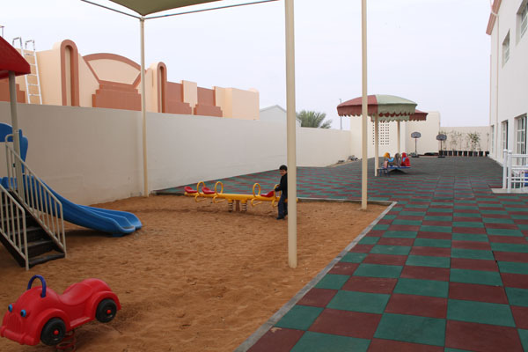
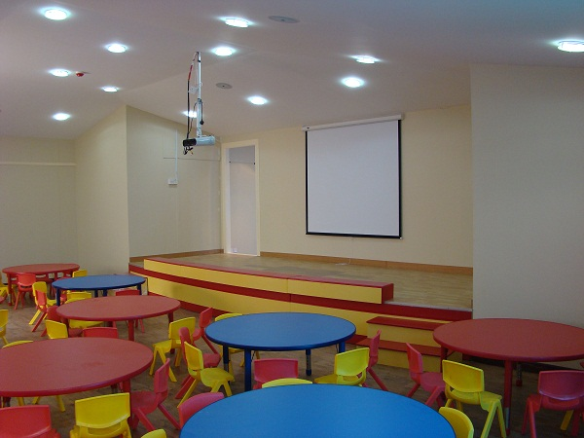
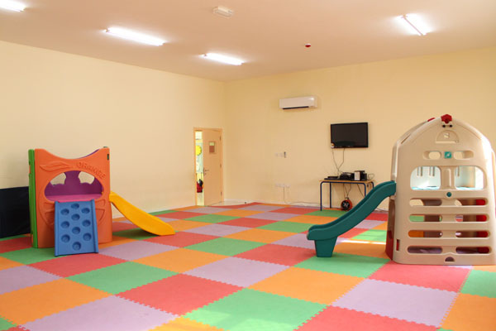

Slide 25
